Slide 1


Slide 2

День защиты детей является одним из самых давних международных праздников. Впервые речь об этом празднике зашла на Всемирной Женевской конференции, посвященной вопросам благополучия детей. Это произошло в 1925 году. День защиты детей было решено отмечать 1 июня.

Slide 3
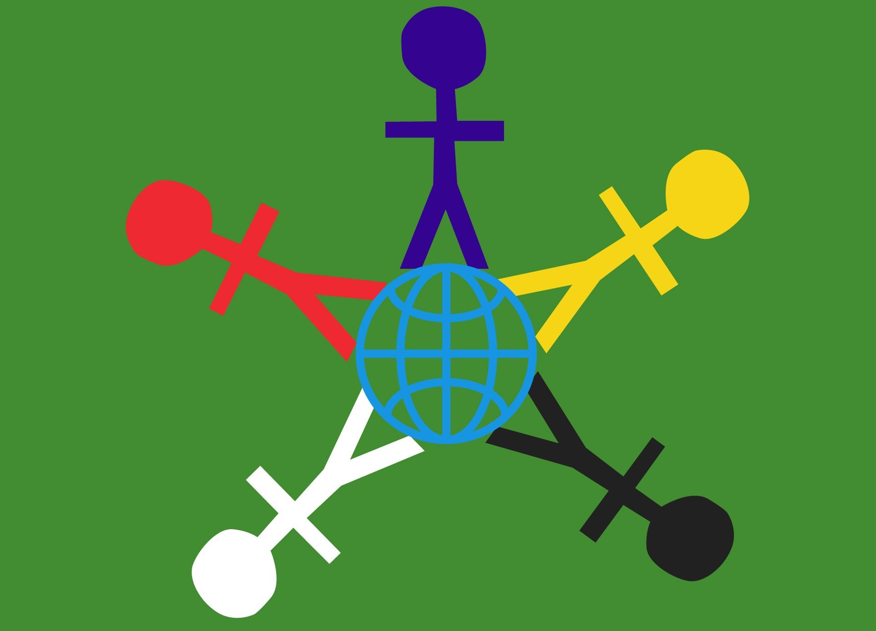
Главный символ праздника – зелёный флаг с изображением Земли и разноцветных детей (что символизирует разные национальности).

Slide 4

Чтобы помочь детям всего мира, многие страны объединились и приняли Международную конвенцию о правах ребенка

Slide 5
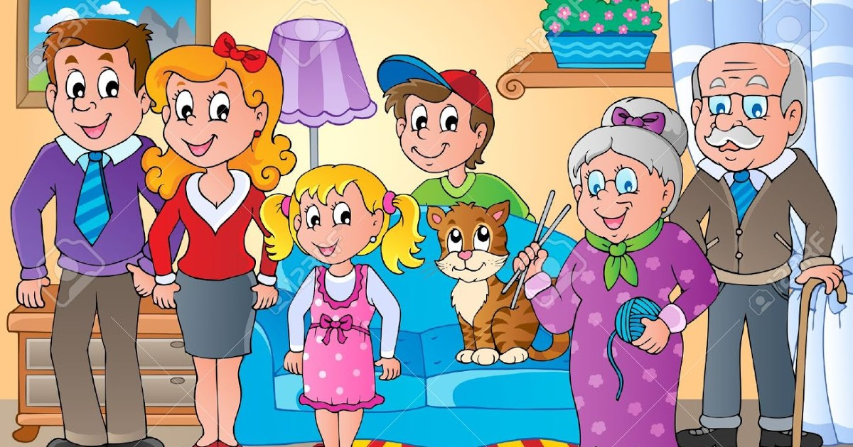
Ребенок имеет право на семью.
Ребенок имеет право посещать детский сад, школу и учиться.
Ребенок имеет право на равенство.

Slide 6

Ребенок имеет право на получение информации.
Ребенок имеет право на защиту от насилия и жестокого обращения.
Ребенок имеет право на медицинское обслуживание.
Ребенок имеет право на отдых и досуг.

Slide 7
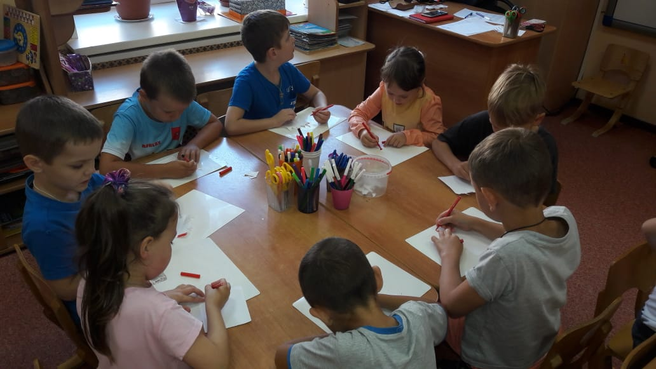
Дети – это самое ценное, что у нас есть, поэтому необходимо заботиться о них и делать их жизнь как можно лучше. Ведь детская улыбка и счастливые глаза малышей – наверное, самое большое богатство в мире.

Slide 8

ПОВТОРИМ?

Slide 9
СПАСИБО
ЗА ВНИМАНИЕ!

